Slide 1


PHÒNG GIÁO DỤC – ĐÀO TẠO QUẬN LONG BIÊN
TRƯỜNG MẦM NON LONG BIÊN
PHÁT TRIỂN NHẬN THỨC
Đề tài : Toán “ So sánh chiều rộng 2 đối tượng”
Lứa tuổi : 4 - 5 tuổi
Người thực hiện: Nguyễn Vân Anh
Năm học 2021 - 2022

Slide 2

HOẠT ĐỘNG 1:
Hát: “ Nắng sớm”

Slide 3
HOẠT ĐỘNG 2:
SO SÁNH CHIỀU RỘNG 2 ĐỐI TƯỢNG

Slide 4


Slide 6
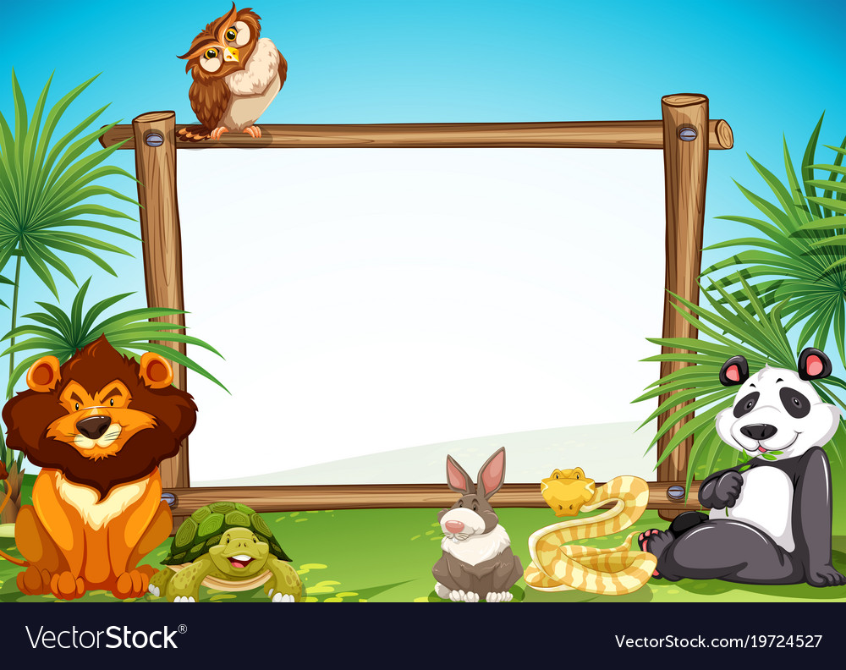
HOẠT ĐỘNG 3:
TRÒ CHƠI:
“BÉ TÀI GIỎI”

Slide 7
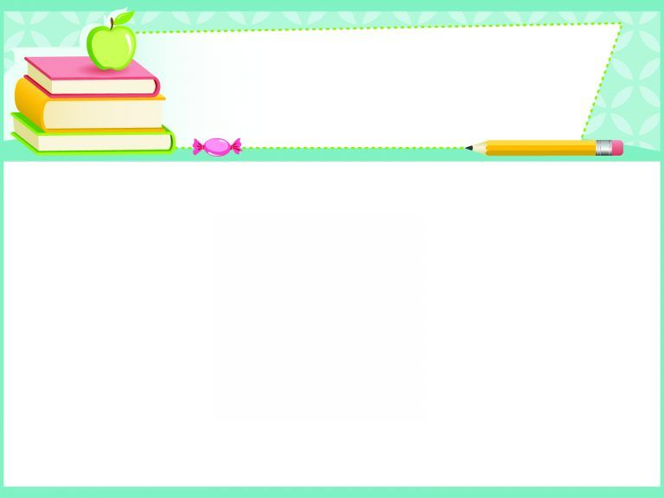

Câu 1: Bé hãy so sánh đoán xem băng giấy nào
rộng hơn băng giấy nào hẹp hơn?
Băng giấy màu vàng thì rộng hơn
1
Băng giấy màu tím thì hẹp hơn
2

Slide 8

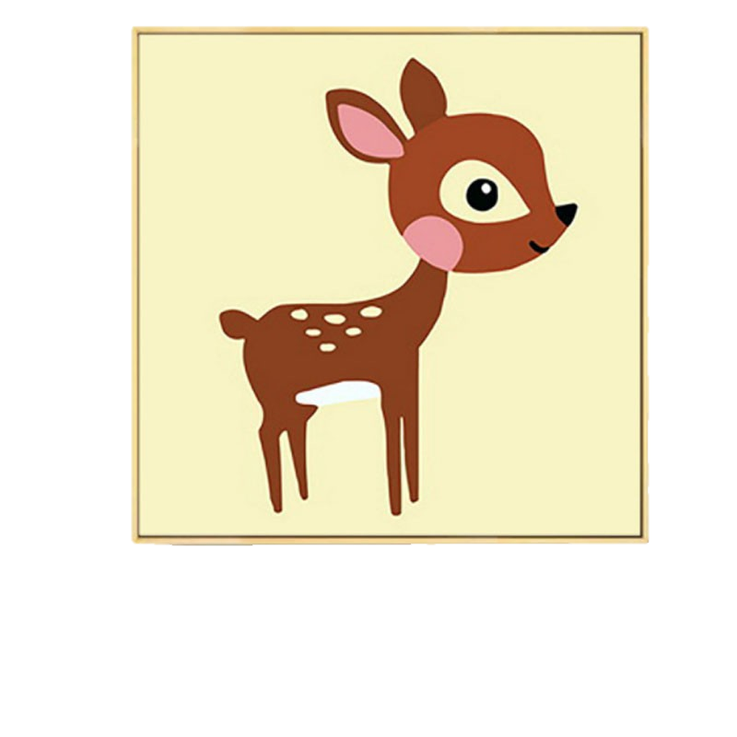
Câu 2: Bé hãy so sánh đoán xem bức tranh nào
rộng hơn?
1
2

Slide 9
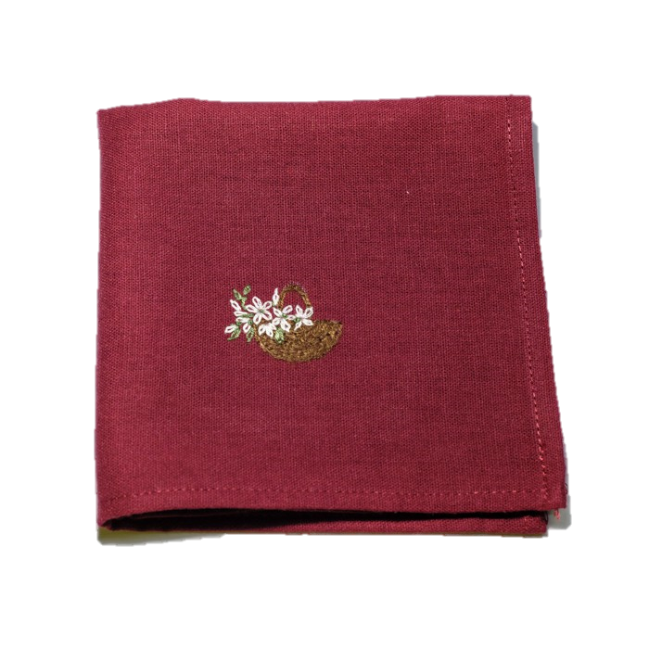
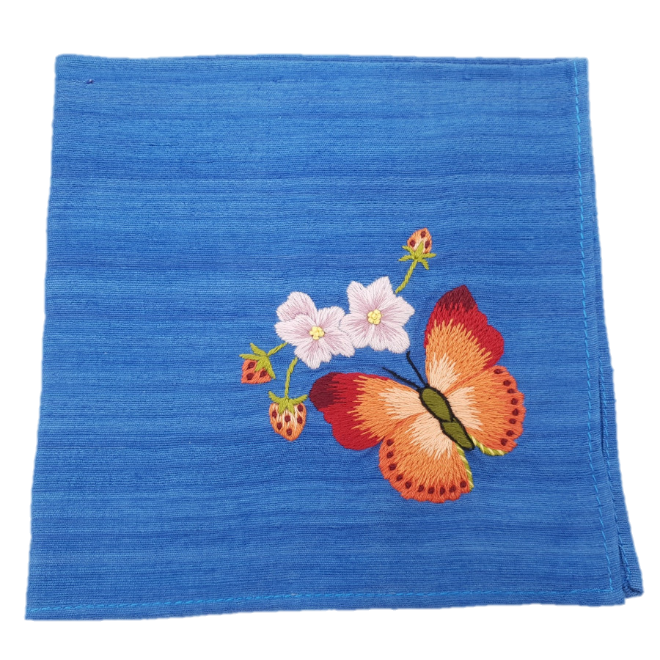
Câu 3: Bé hãy so sánh đoán xem chiếc khăn tay nào hẹp hơn?
1
2

Slide 10


